Slide 1
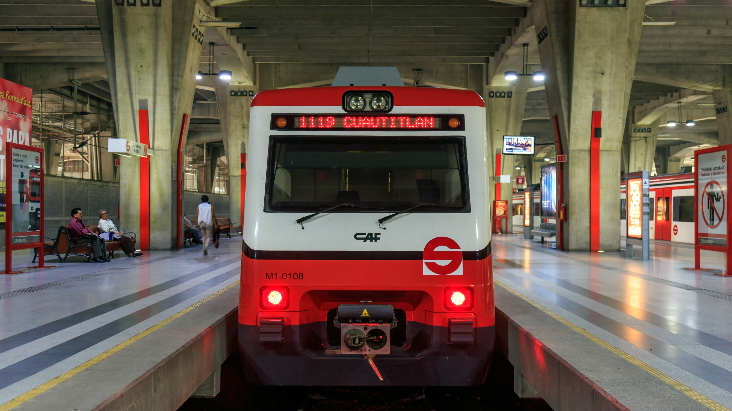


ÍNDICE
Información del Tren Suburbano
Encuestas
Presentación de nuevos servicios (App y pantallas en interiores de trenes)
Conclusiones
Anexo
Preguntas y respuestas
TREN
UNA DIGNA EXPERIENCIA DE VIAJE EN TREN

Slide 2

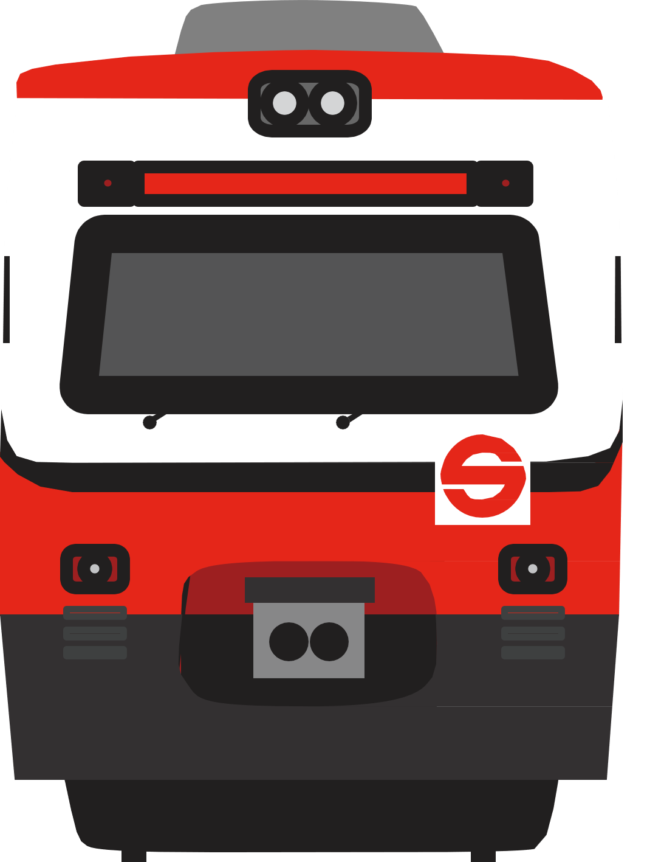
EL TREN SUBURBANO
Por su rapidez y seguridad, el Tren Suburbano es el transporte de pasajeros más eficiente de la Zona Metropolitana del Valle de México.
Es un proyecto transexenal y totalmente colaborativo que necesitó de la participación de los gobiernos Federal, de la Ciudad de México, del Estado de México y de los municipios conurbados, y, por supuesto, de la capacidad de desarrollo de la iniciativa privada.
CAF México se hizo cargo de la construcción y puso en operación al Tren Suburbano en 2008 a través de Ferrocarriles Suburbanos, desde entonces conectamos el norte de la Ciudad de México con los municipios conurbanos del Estado de México.

Slide 3

EXPERIENCIA DE VIAJE ÚNICA
A lo largo de estos 10 años hemos considerado a nuestros pasajeros como el centro de todo lo que hacemos.
Tiempo de translado
Los usuarios invierten 75 minutos en total en sus viajes diarios en transporte frente a los 125 minutos que utilizan en otros medios de transportes.
Rapidez
83% de los usuarios señalan que la principal ventaja del Suburbano es su rapidez en el traslado, la cual ha permanecido en el histórico como su principal diferenciador positivo.
Uso del transporte
91% nuestros usuarios califican al Tren Suburbano con una calificación alta y muy alta
CALIFICACIÓN: 8.72
75% de los usuarios utilizan el tren Suburbano 5 días a la semana.
Seguridad
La seguridad es evaluada como la segunda gran ventaja de viajar en el Suburbano.
Calidad en el servicio
Gasto en transporte
78% de los usuarios considera que el servicio que ofrece el Suburbano es mejor frente al de otros transportes.
55% considera que gasta menos que con otras opciones de transporte.

Slide 4
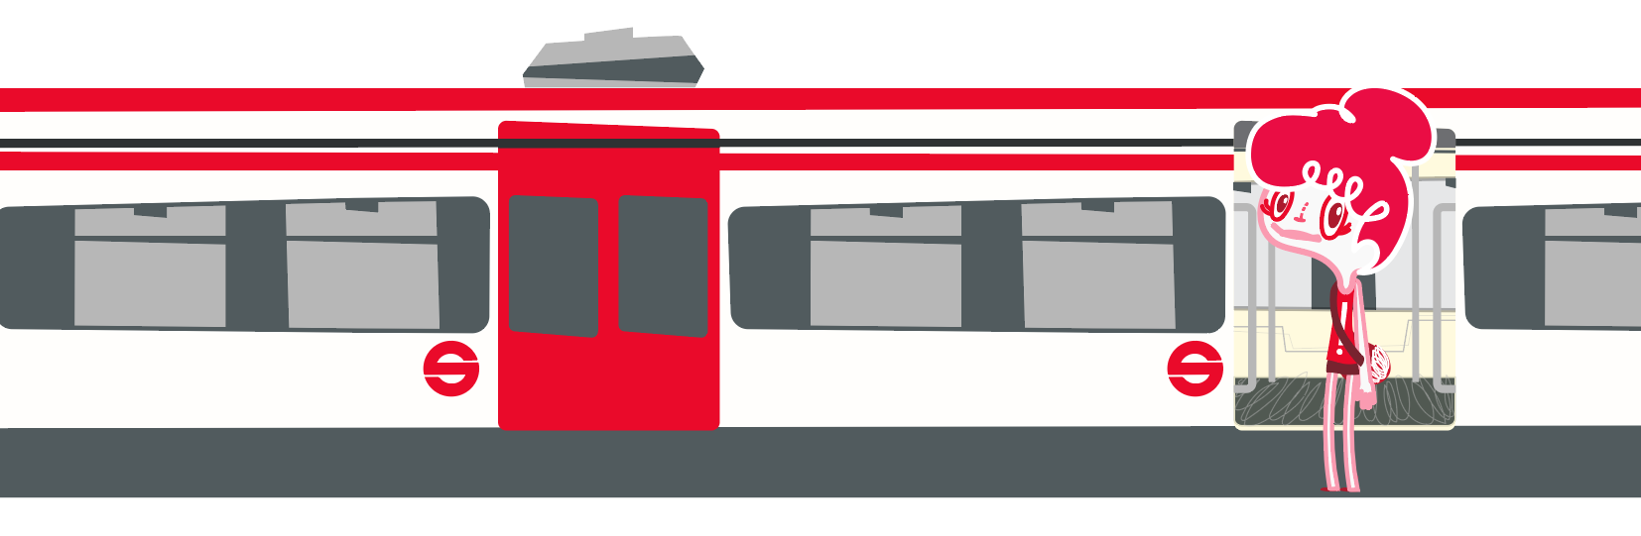
UNA EXPERIENCIA SEGURA
Los pasajeros del Tren Suburbano tienen en la cotidianidad una experiencia de viaje segura.
Más de 360 cámaras de video control remoto que garantizan el mayor resguardo de los usuarios.
280 cámaras de vigilancia para supervisar nuestras operaciones.
Altos estándares de calidad en el diseño de las instalaciones para que el usuario tenga la máxima confianza y la mejor experiencia de servicio en andenes, trenes y estaciones.
4 ministerios públicos en las estaciones.

Slide 5




UNA EXPERIENCIA SEGURA
Promovemos el respeto. Por eso, a diferencia de otros transportes públicos, no tenemos la necesidad de reservar un área para mujeres, pese que se ha incrementado el horario pico de servicio.

Slide 6
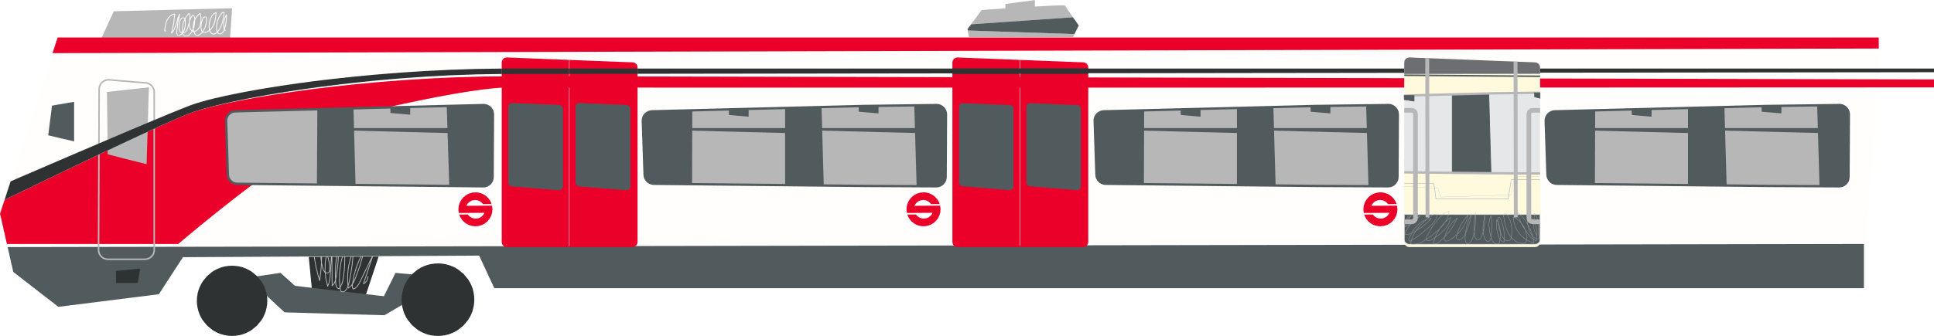
MOVILIDAD EFICIENTE
Es un transporte que ofrece garantías de movilidad eficiente y seguridad. El usuario cuenta con la certidumbre de que podrá realizar sus trayectos sin contratiempos y con un valor agregado a su pasaje a través de instalaciones bien cuidadas y servicios alternos.
Hemos transportado a cientos de miles de personas, quienes diariamente reducen hasta un 70% sus tiempos de traslado.
210,000
usuarios transportados
7 estaciones a lo largo de 27 kilómetros
En 10 años hemos realizado más de 421 millones de viajes en nuestros trenes

Slide 7


MÁS BENEFICIOS
Uso de energía limpia, disminución de contaminación auditiva y la reducción de partículas contaminantes.
Se ha logrado tratar 73,000 litros de agua con las 2 plantas de riego y sanitarios, cifra que equivale a 2,085 duchas cortas de 5 minutos (35 lts. por ducha) y 12,176 descargas de WC (6 lts. por descarga).
3 bici estacionamientos (Cuautitlán, Tultitlán y Fortuna) para proporcionar a los usuarios las condiciones que les permitan realizar viajes multimodales.
Gracias al Tren Suburbano dejan de circular 158 mil vehículos automotores cada día, lo que reduce, en las zonas en que prestamos el servicio de transporte, hasta en un 14% las emisiones de dióxido de carbono y los sólidos en suspensión, que provocan el efecto invernadero.
Ecoestacionamientos con los que se ahorran, por lo menos 1,000 toneladas de emisiones de CO2 a la atmósfera.

Slide 8
ÍNDICE
Información del Tren Suburbano
Encuestas
Presentación de nuevos servicios (App y pantallas en interiores de trenes)
Conclusiones
Anexo
Preguntas y respuestas
TREN
UNA DIGNA EXPERIENCIA DE VIAJE EN TREN

